Slide 1
Tietoisku Taloustoimittajain säätiön stipendeistä
Kustaa Hulkko 10.10.2017
- päivitetty 19.9.2021/ap

Slide 2
1. Säätiön stipendit
Johtoajatus: ”Apurahan tulee parantaa hakijan valmiuksia toimia taloustoimittajana” (ote Stipendisäännöistä, www.taloustoimittajainsaatio.fi/fi/apurahojen-esittely/

Slide 3
2. Suuri stipendi
Tarkoitettu päätoimisiin opintoihin tai tutkimustyöhön taikka talousjournalistisen teoksen laatimiseen.
Stipendeillä voi rahoittaa oppimateriaalia ja kattaa muita opiskelukustannuksia sekä matka- ja majoituskuluja. Ei ruoka- eikä laitemenoja.
Ei ammatinharjoittamiseen, ei juttumatkoihin, ei messumatkoihin, ei kuntoutukseen.

Slide 4
2. Suuri stipendi (jatkuu)
Pääsääntö: Ei perustutkintoa varten.
Poikkeus: säännöstä voidaan poiketa tapauksessa, jossa hakijan tavoite on täydentää koulutustaan perusopintojen kautta.
Esimerkkejä suuren stipendin hyväksytyistä kohteista: Aalto-yliopiston PRO-ohjelman kurssit, kielten jatko-opinnot, kirja Nokiasta.

Slide 5
2. Suuri stipendi (jatkuu)
Säännöissä ei euromääräistä kattoa.
Ei aloitettuihin hankkeisiin.
Pääsääntö: ei uutta stipendiä kolmeen vuoteen suuren stipendin myöntämisestä.
Säätiön stipendin osuus hankkeen hyväksyttävistä menoista enintään 75 prosenttia.
Hakulomake:
www.taloustoimittajainsaatio.fi/fi/suuri-stipendi/

Slide 6
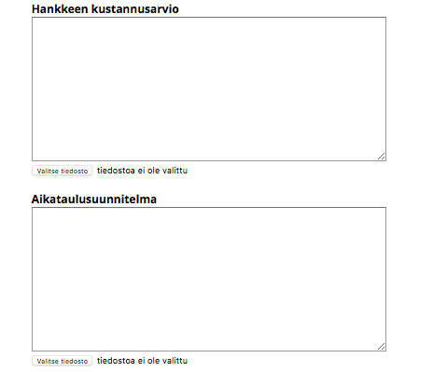
2. Suuri stipendi (jatkuu)
eritelty kustannusarvio
(opetus, oppimateriaali,
matkat, majoitus;
tieto saadusta tai
haettavasta muusta rahoi-
tuksesta tai työnantajan
osuudesta
stipendi on käytettävä yhden
vuoden kuluessa sen
myöntämisestä

Slide 7
3. Itsensäkehittämisstipendi
Tarkoitettu yleissivistäviin opintoihin tai opiskeluun, joka tähtää ammatillisten valmiuksien ylläpitämiseen.
Ei kuntoutukseen, ei ammatinharjoittamiseen, ei aloitettuihin hankkeisiin, ei välinehankintoihin.
Pitää käyttää 6 kk:n kuluessa myöntämisestä.

Slide 8
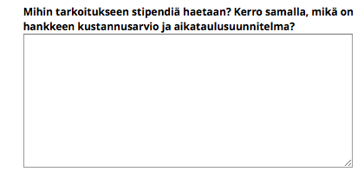
3. Ik-stipendi (jatkuu)
Max. 990 euroa.
Max. 1 ik-stipendi/5 vuotta.
Tarvitaan suunnitelma (esim. matkaohjelma),
Kustannusarvio sekä
käyttökohteen
perustelu

Slide 9
4. Pieni stipendi
Tarkoitettu sivutoimiseen opiskeluun ja oppimateriaalin hankintaan (esim. ammattiin liittyvät julkaisut, oppimateriaalit, lehtitilaukset, kurssimaksut).
Ei tarkoitettu kaunokirjallisuuden hankintaan.
Max 1 kerta/kalenterivuosi. Max 200 euroa/kerta.
Kuluvan vuoden stipendin saa käyttää saman vuoden tammi–marraskuussa tehtyihin hankintoihin.
Tositteet: 1. maksutosite ja 2. lasku (jos maksutositteesta ei käy ilmi hankinnan kohde)
Hakulomake: www.taloustoimittajainsaatio.fi/fi/pieni-stipendi/

Slide 10
5. Käytännön seikkoja
Tietoa säätiöstä, apurahoista ja niiden myöntämisen perusteista on tarjolla säätiön verkkosivuilla:
www.taloustoimittajainsaatio.fi/fi/saatio/
Aikarajat. Suuren ja ik-stipendin hakuaika päättyy syksyisin 31.10. ja keväisin 31.3. Pienen stipendin hakuaika päättyy 30.11.
Päätökset. Säätiön hallitus päättää suurista ja ik-stipendeistä 2 kertaa vuodessa hakuajan päätyttyä. Hyväksytyt pienet stipendit maksetaan 4 erässä vuoden aikana.
Hakulomake. Käytössä vain sähköiset lomakkeet. Kullekin stipendityypille on oma lomakkeensa. Skannatut tositteet ja muut liitetiedostot ladataan sähköisen lomakkeen liitetiedostoiksi.
Stipendiselvitys. Selvitykset suuren ja ik-stipendin käytöstä tehtävä 3 kk:n kuluessa stipendin käytöstä. Selvitys sähköisellä lomakkeella, ks. www.taloustoimittajainsaatio.fi/fi/selvitys-apurahan-kaytosta/
Skannatut tositteet ja muut dokumentit liitetään sähköiseen selvityslomakkeeseen.

